Slide 1
LAPORAN PERTANGGUNG JAWABAN SIE. PERPUS
PLENO 3

Slide 2
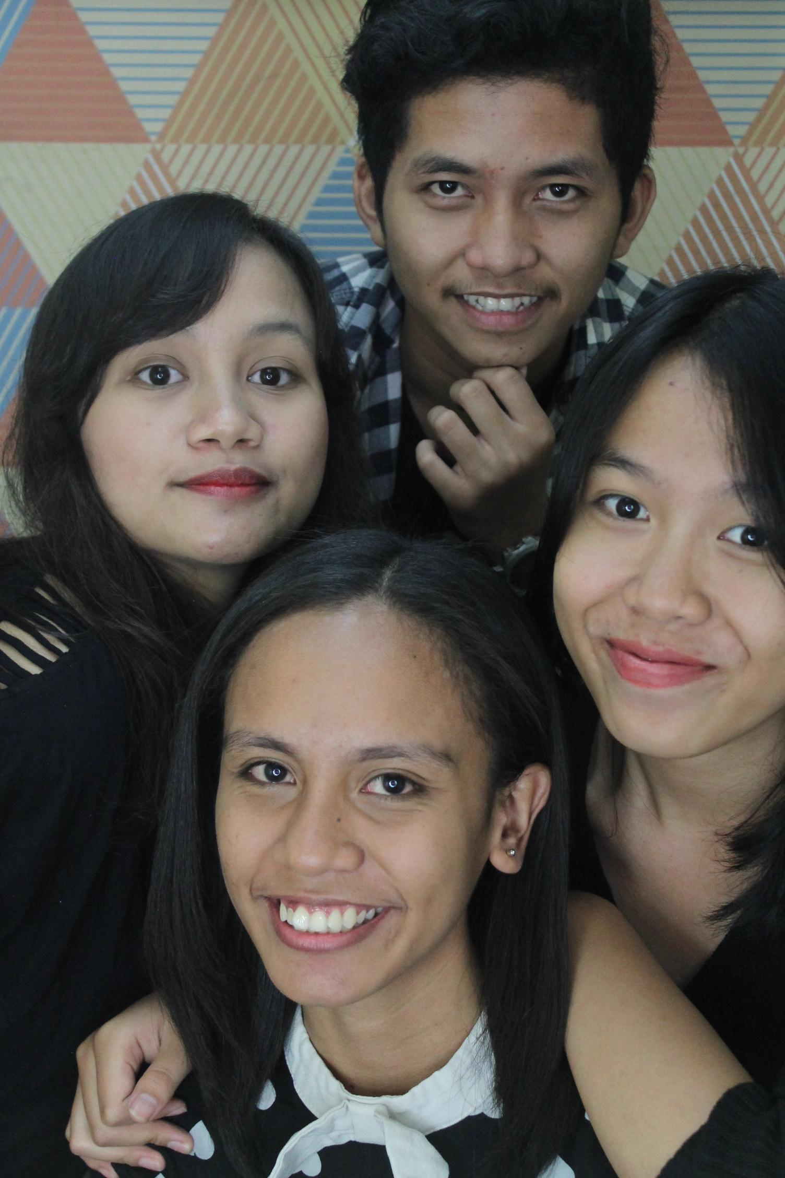
PEJUANG PERPUS
Anggota 2
Berlianto P. Saragih
Koordinator
Erica Grace Hutadjulu
KaBid
Bety Elizabeth Pasaribu
Anggota 1
Ridea V. P. Siwabessy

Slide 3
LATAR BELAKANG
Perpustakaan PMK dibentuk untuk mengatur dan menjaga setiap buku atau barang yang terdapat dilemari perpustakaan PMK. Baik buku yang disumbangkan jemaat ataupun buku yang dibeli dari kas sie. dana.
Perpustakaan PMK bertujuan untuk meningkatkan minat baca jemaat PMK terutama atas buku rohani.

Slide 4
TUJUAN
Meningkatkan pengetahuan dan pertumbuhan rohani jemaat PMK dengan menyediakan fasilitas buku rohani, majalah rohani, renungan, dll.
Meningkatkan minat baca.
Meningkatkan jumlah anggota perpustakaan PMK.

Slide 5
PROGRAM KERJA YANG TELAH DILAKSANAKAN

Slide 6
BULETIN PMK
Deskripsi : Membuat buletin edisi khusus dalam event tertentu dengan konten yang lebih menarik dan lebih banyak.
Pelaksanaan :
Natal (9 Desember 2016)
Valentine (17 Februari 2017)
Paskah (28 April 2017)
Ulang tahun PMK (16 September 2017)
Penanggungjawab : Linggom dan Ridea
Indikator keberhasilan : Dapat terlaksana 1 kali dalam 1 tahun kepengurusan.
Pencapaian : 100% (Terlaksana 4x dari 4x rencana pelaksanaan)
Evaluasi :
Banyaknya typo pada buletin
Pengumpulan konten buletin kurang tepat waktu sehingga pencetakan buletin juga tidak tepat waktu.

Slide 7
PEMBELIAN BUKU BARU
Deskripsi : Membeli buku untuk menambah koleksi buku di perpustakaan.
Pelaksanaan : 2x dalam 1 tahun kepengurusan.
Penanggungjawab : Sie. Perpus
Indikator keberhasilan : Membeli 2 buku baru untuk perpustakaan PMK
Pencapaian : 100% (5 buah buku telah dibeli untuk perpus PMK)
Evaluasi : Kurangnya pengecekkan terhadap buku-buku yang dibutuhkan pada perpus PMK.

Slide 8
OPEN HOUSE DAN REKRUITASI TIM PERPUS
Deskripsi : Membuat event untuk membuka kesempatan jemaat yang rindu untuk melayani di bidang perpustakaan.
Pelaksanaan :
Open house dan rekruitasi diadakan 2x dalam setiap tahun kepengurusan yaitu tanggal :
Pertemuan 1 : 22 November 2016
Pertemuan 2 : Awal semester baru
Penanggungjawab : Ridea (dibantu sie. Perpus)
Indikator keberhasilan : minimal 3 orang yang hadir dan bergabung dalam tim perpus.
Pencapaian : 100% (Terlaksana 1 dari 2 kali pelaksanaan dan 3 orang yang hadir telah bergabung menjadi tim Perpus)
Evaluasi :
Minimnya keingintahuan anggota PMK terhadap perpustakaan PMK.
Kurangnya informasi mengenai open house dan rekruitasi tim perpus kepada jemaat PMK.

Slide 9
PROGRAM KERJA YANG SEDANG DILAKSANAKAN

Slide 10
PERAWATAN BUKU
Deskripsi : Kegiatan dilakukan untuk mendata buku serta merawat buku dan menyusun buku sesuai dengan kategorinya di lemari.
Pelaksanaan : Dilakukan 3 kali dalam 1 tahun kepengurusan.
Pelaksanaan 1 : Sabtu, 17 Desember 2016, di Sekre PMK
Pelaksanaan 2 : Jumat, 7 April 2017, di Sekre PMK
Pelaksanaan 3 : Oktober 2017
Penanggungjawab : Linggom (dibantu tim perpus)
Indikator keberhasilan : Terlaksana 3x dalam setahun kepengurusan dan semua buku terdata.
Pencapaian : 67% (terlaksana 2x perawatan buku dan 145 buku baru terdata dan dirawat)
Evaluasi : Minimnya waktu yang diperlukan untuk melakukan perawatan buku, sehingga baru sebagian dari buku-buku yang ada dirawat.

Slide 11
BUKU KAS
Deskripsi : Mengumpulkan denda dari jemaat yang telah melampai batas peminjaman buku.
Pelaksanaan : Setiap saat peminjaman buku.
Penanggungjawab : Erica dan Ridea
Indikator keberhasilan : Semua denda dari buku yang dipinjam tercatat.
Pencapaian : In progress (sedang dijalankan)
Evaluasi : Banyak peminjam buku yang sudah melebihi waktu peminjaman slow respons terhadap pemberitahuan yang disampaikan oleh sie. Perpus.

Slide 12
PENGUMPULAN BUKU
Deskripsi : Mengumpulkan buku yang sudah tidak terpakai dari para alumni dan juga jemaat PMK yang ingin meyumbangkannya untuk perpustakaan PMK.
Pelaksanaan : Dicantumkan di warta lisan setiap 1x sebulan.
Penanggungjawab : Linggom
Indikator keberhasilan : Minimal ada 5 penyumbang buku.
Pencapaian : 20% (terdapat 1 orang penyumbang buku yang menyumbangkan buku ke Perpus PMK)
Evaluasi : Kurangnya jarkoman pada warta dan sering kelupaan untuk disampaikan pada saat pengumuman di setiap ibadah PMK.

Slide 13
MEMBUAT RESENSI BUKU
Deskrpsi : Membuat resensi salah satu buku di perpustakaan setiap 1x sebulan dengan tema yang mirip dengan tema jumatan bulanan dan dipublish pada warta serta diposting disemua akun sosial media PMK.
Pelaksanaan : Setiap 1x sebulan (setiap minggu ke-3)
Penanggungjawab : Erica
Indikator keberhasilan : Adanya resensi buku di warta 1x sebulan dan diposting di semua akun sosal media milik PMK.
Pencapaian : In progress (sudah 3x membuat resensi buku dan dipublish pada warta ibadah jumatan)
Evaluasi :
Terdapat resensi buku yang belum diposting di akun sosial media milik PMK.
Pada bulan maret tidak terdapat resensi buku pada bulan tersebut.

Slide 14
PERPUS MOBILE
Deskripsi : Menampilkan beberapa buku dari perpus PMK kepada jemaat PMK setelah selesai ibadah jumatan.
Pelaksanaan : Setiap 3x sebulan.
Penanggungjawab :
Minggu ke-1 → Erica
Minggu ke-2 → Ridea
Minggu ke-3 → Linggom
Indikator keberhasilan : Terlaksana 3x sebulan (setiap kali jumatan di SC)
Pencapaian : In progress (sudah 8x terlaksana perpus mobile)
Evaluasi :
Terdapat 2x perpus mobile tidak dapat terlaksana pada saat jumatan, dikarenakan kesibukan kuliah akibat adanya jadwal mendadak.

Slide 15
PERPUS STANDBY
Deskripsi : Stay di sekre untuk antisipasi ada yang datang untuk meminjam buku
Pelaksanaan : 3x seminggu
Penanggungjawab : Erica
Indikator keberhasilan : Semua peminjam buku dapat dilayani untuk meminjam buku pada saat perpus standby.
Pencapaian : Telah dilaksanakan 2x.
Evaluasi :
Kesibukan yang dimiliki oleh anggota sie. Perpus membuat proker ini kurang efektif dalam pelaksanaannya.

Slide 16
PROKER TAMBAHAN
Pembuatan kartu member perpus
  Evaluasi: Kartu member kurang dipersiapkan.
  Progress: (Sedang dilaksanakan)
Posting data judul buku ke warta
  Progress : (Sudah 5x posting judul buku ke warta)

Slide 17
PROGRAM KERJA YANG AKAN DILAKSANAKAN

Slide 18
Pembuatan alur tata acara peminjaman buku
Pembuatan kuisioner tentang minat baca, buku dan perpus

Slide 19
PROGRAM KERJA YANG TIDAK DILAKSANAKAN

Slide 20
BEDAH BUKU
Deskripsi : Pembuatan event untuk mengulas buku dengan mengundang penulis atau orang yang ahli pada bidang yang dibahas di buku tersebut
Pelaksanaan : Saat memasuki semester baru
Penanggungjawab :
Erica (Pembicara)
Ridea (Pelatar dan Pembicara/MC)
Linggom (Tempat dan Dekorasi)
Indikator keberhasilan : Terlaksana 1x dalam 1 tahun kepengurusan.
Kendala : Susahnya mencari pembicara yang tepat untuk membedah buku.

Slide 21
KENDALA DAN SOLUSI
Kendala: Kesulitan anggota untuk menjalankan program kerja “Perpus Standby” dikarenakan kesibukan masing – masing dengan kuliah atau kegiatan lain.
Solusi: Mempersingkat waktu jaga sekre dan masing – masing anggota menyediakan waktu untuk jaga seminggu sekali walaupun hanya sebentar.
Kendala: Kurang dipersiapkannya kartu member.
Solusi: Mencetak stok kartu member dari jauh hari.
Kendala: Belum semua buku terawat.
Solusi: Menjadwalkan lagi perawatan Buku.

Slide 22
RINCIAN KEPERLUAN DANA
No. | Kegiatan | Satuan | Total
1 | Buletin PMK | 4 x 250.000 | 1.000.000
2 | Beli Buku | 2 x 250.000 | 500.000
3 | Bedah Buku | 1.100.000 | 1.100.000
4 | Perawatan Buku | 100.000 | 100.000
TOTAL |  |  | 2.700.000

Slide 23
DANA NYATA YANG TELAH DIALOKASIKAN
No | Kegiatan | Pemasukan | Pengeluaran | Keterangan
1 | Bulta Paskah PMK | - | Rp 80.000 | Dana dari kas PMK
2 | Pembelian buku baru | - | Rp 237.000 | Dana masuk ke kotak uang perpus
3 | Buletin ulang tahun PMK | - | Rp 210.000 | Dana dari kas PMK

Slide 24
JADWAL PELAKSANAAN PROKER
Bulan | Tanggal | Event
November’16 | 11, 18 | Perpus mobile
 | 22 | Open House Perpus ✓
Desember’16 | 2 | Perpus mobile
 | 9 | Resensi 1✓ Perpus mobile
 |  | Buletin Natal✓
 | 17 | Perawatan Buku✓
Januari’17 | 20 | Perpus mobile
 | 27 | Resensi 2 ✓ Perpus mobile
Februari’17 | 3, 10 | Perpus mobile
 | 17 | Perpus mobile Resensi 3✓ Buletin valentine✓
Maret’17 | 3, 17, 24, 31 | Perpus mobile
April’17 | 7, 21 | Perpus mobile
 | 28 | Perpus mobile Buletin paskah
Agustus’17 | 25 | Perpus mobile
September’17 | 1, 8, 29 | Perpus mobile
 | 16 | Buletin Ulang tahun PMK
Oktober’17 | Minggu ke-2 | Perawatan Buku Rekruitasi Tim Perpus

Slide 25
☺ TERIMA KASIH ☺

